Slide 1
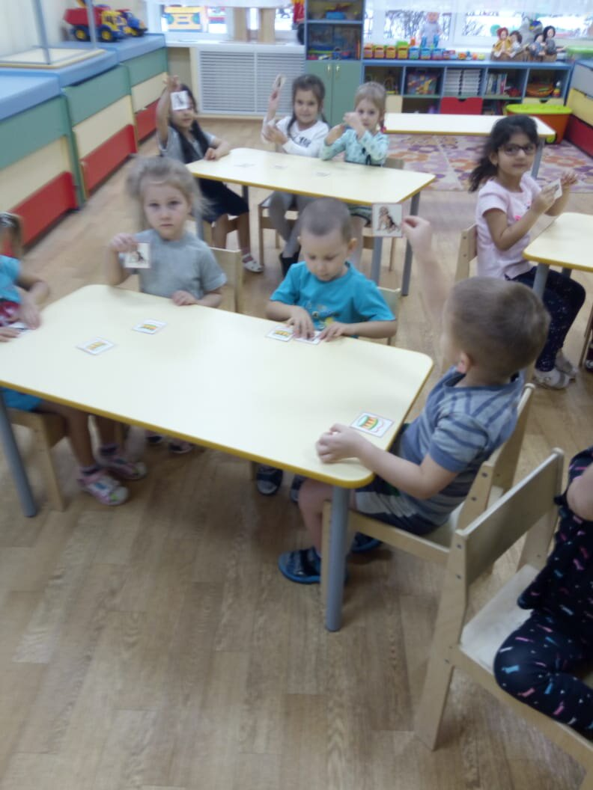
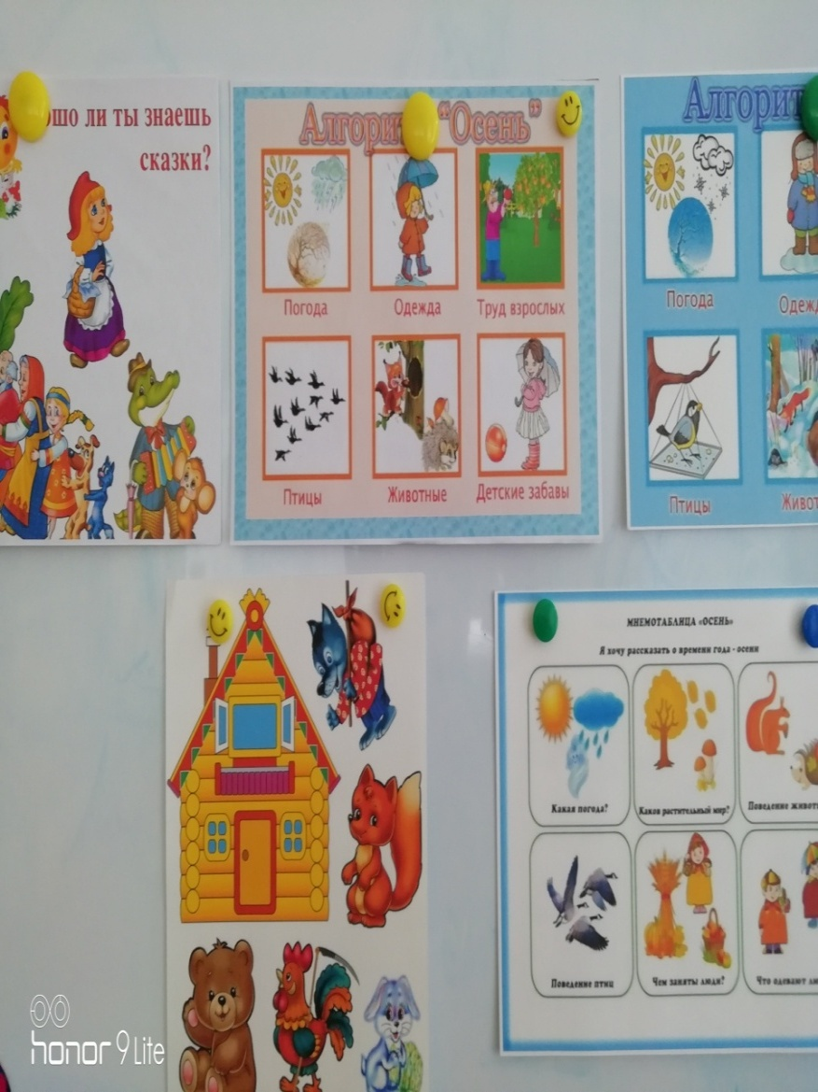
Педсовет: «Особенности современных форм, методов работы в ДОУ по развитию речи дошкольников»
Подготовили и провели: воспитатели первой квалификационной категории средней группы № 5 : Халитова З.З и Ивлева Е.В

Slide 3
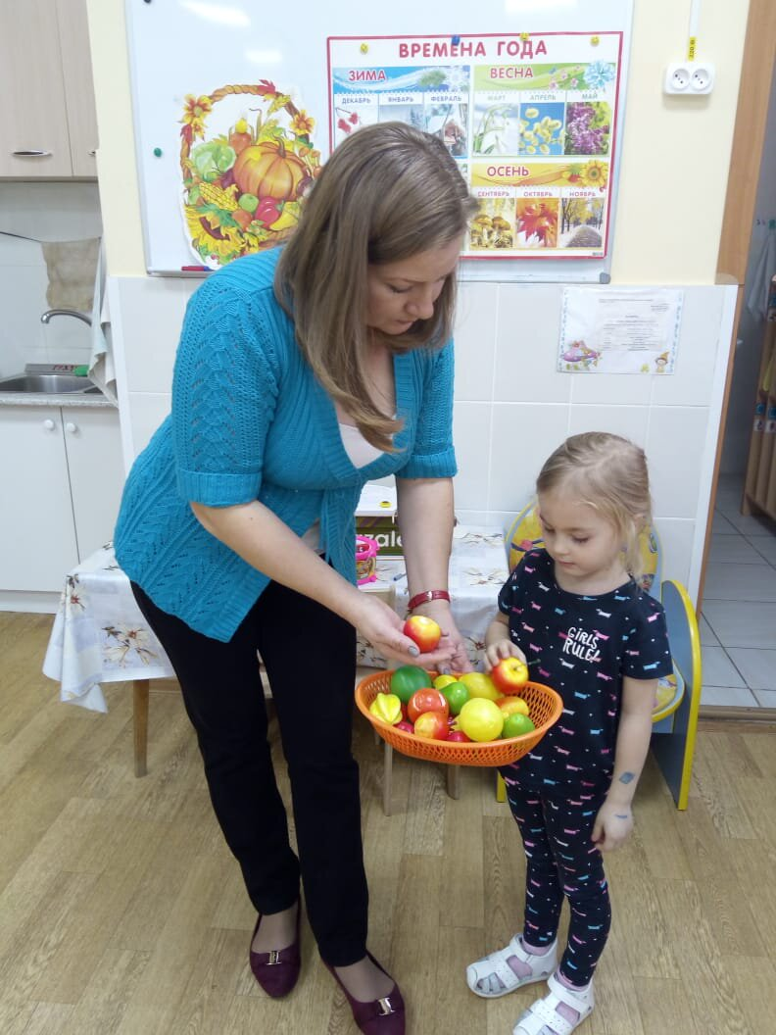
Воспитателями ведется большая работа по всем направлениям этого большого раздела из образовательных областей.
В прошлом году у обоих воспитателей темой самообразования была «Связная речь, как средство общения со сверстниками в социуме» и «Развиваем диалог - через игровую деятельность»
Мы выявили недостающие звенья. Это:
а) словарный запас детей очень мал
б) не умение до конца объяснить ту или иную задачу, сверстнику и поэтому споры,и стычки м/у собой

Slide 4
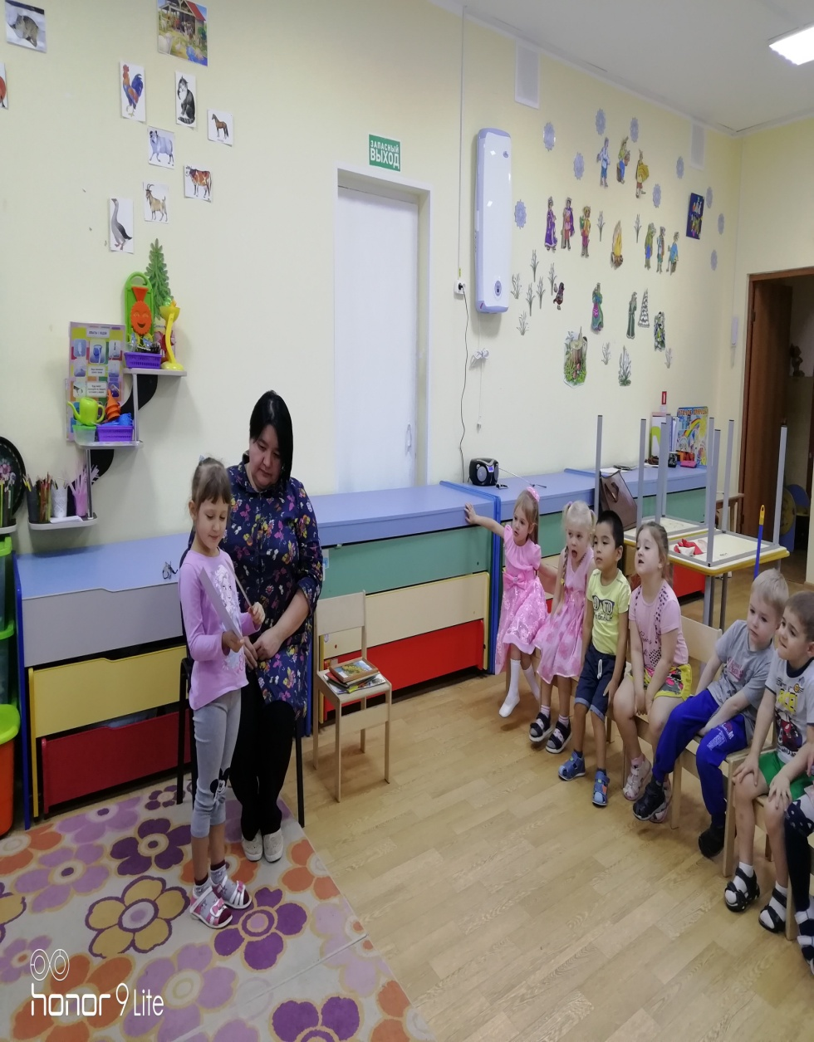
Поэтому первоочередной задачей перед нами стояло, чтобы в летние каникулы между родителями и самими детьми появился тесный контакт и конечным результатом этого всего стало общение как со сверстниками, так и со взрослыми.
Так и случилось. Детей после отдыха мы не узнали. Некоторых было просто не остановить. Они стали раскрепощенными, смелыми, любознательными. Они делились своими впечатлениями, так эмоционально, что доходило до споров, кто интереснее и веселее отдохнул.
Мы проанализировали многие детали и пришли к единому мнению: что нужно детей подталкивать к разговору, создавать такие ситуации, чтобы они пытались сами выбраться из них, но если не получается, то помочь и объяснить, почему нужно было поступить так, а не иначе.

Slide 6
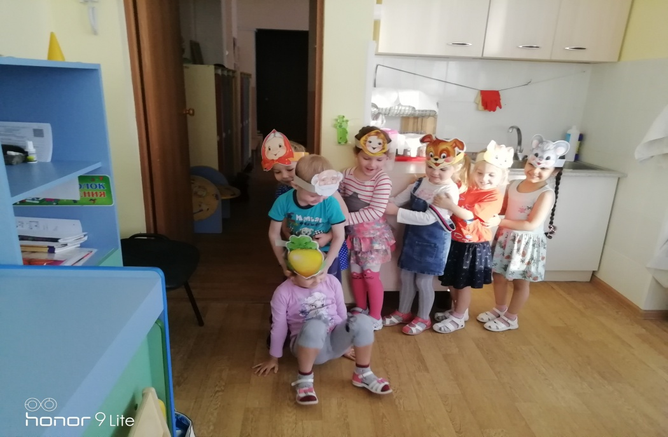
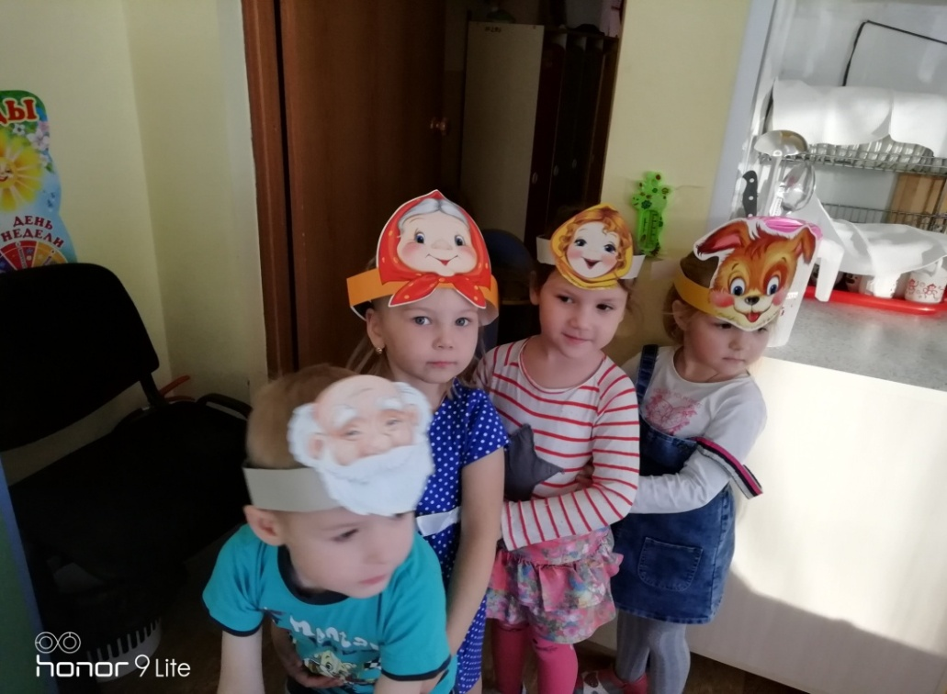
Инсценировка сказок и мультфильмов
Ребятам наша идея сыграть по ролям всем известную сказку пришлась по душе. Они даже сами рассказали слова от автора. Думаю мы эту задумку продолжим. Немного изменив сюжет, чтобы у детей развивалось воображение.
Детям очень нравится разучивать роли и обыгрывать их. Их словарный запах обогащается новыми словами и выражениями.

Slide 8
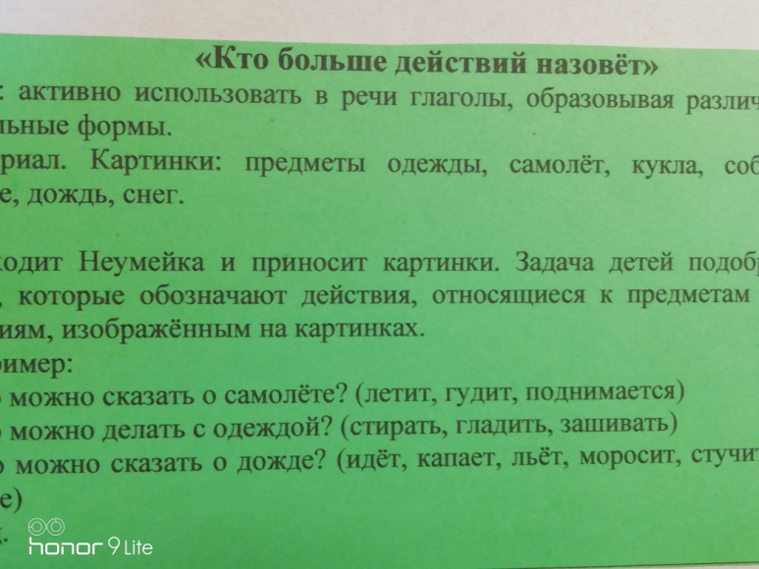
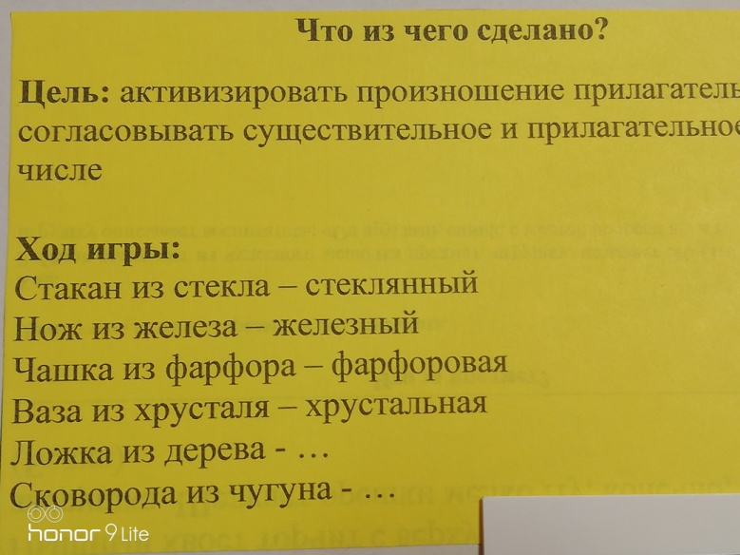
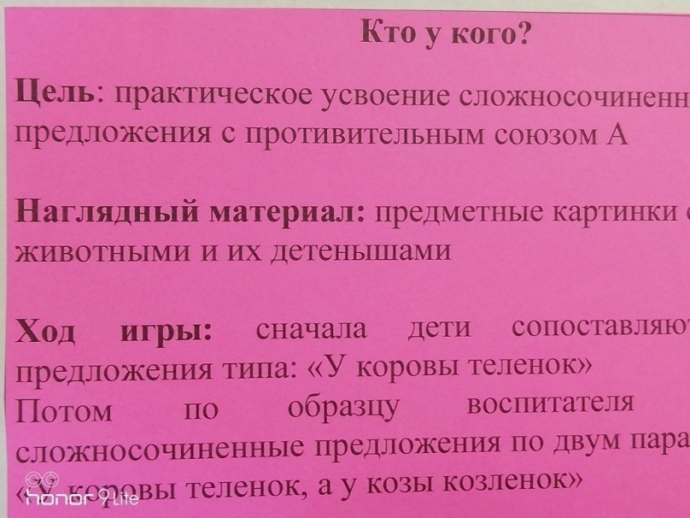
Дидактические игры
Через дидактический и наглядный материал у детей развивается логическое мышление,память,усидчивость,внимание, то есть всё то, что через слова не так запомнится. А когда перед ними лежит яркая и объемная картинка, то все встает на свои места.

Slide 10
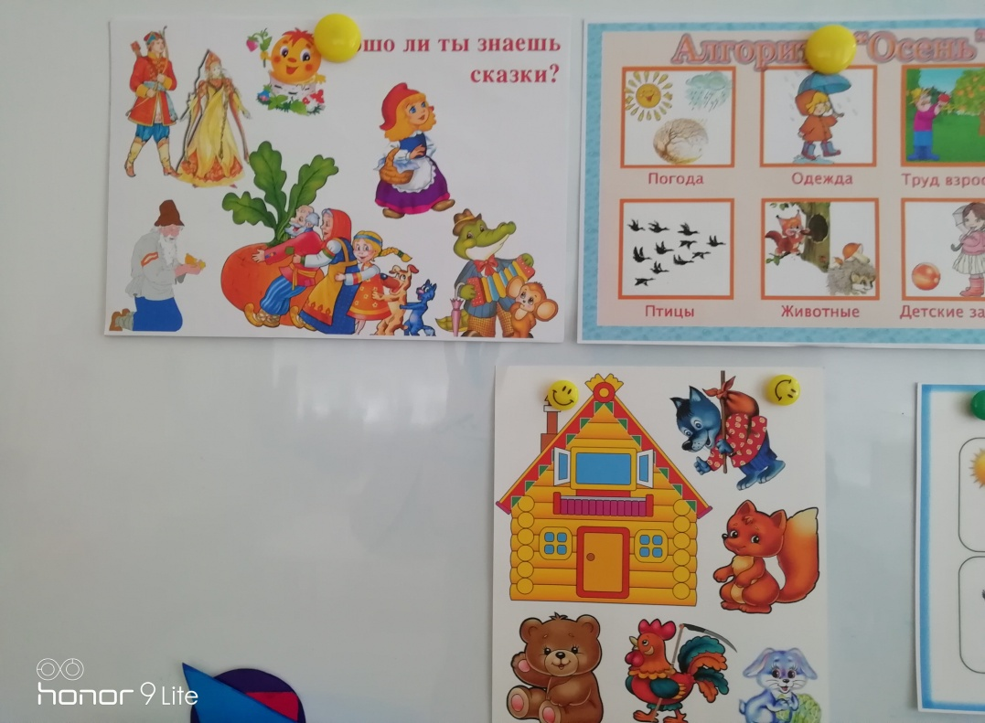
Что хочется сказать про технику мнемоалгоритмов и таблиц. Дети глядя на сюжетную картинку про осень или что-то аналогичное рассказывают без затруднения, но если мнемотаблица , описывает сказку, дети затрудняются рассказать.
Поэтому мы решили отложить рассказ или сказку на более старший возраст. Но зато сами начали изучать эту технику. Сам по себе мнемоалгоритм положителен во многих аспектах, даже в том, что он учит сначала анализу, а уже потом рассказу.

